Slide 1
大家一起來猜謎
開始

Slide 2
我喜歡喝什麼?
奶茶
汽水
檸檬茶

Slide 3
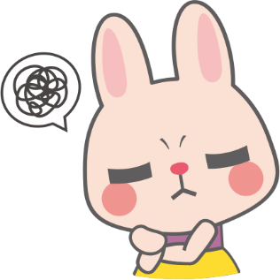
答錯了!
重來

Slide 4

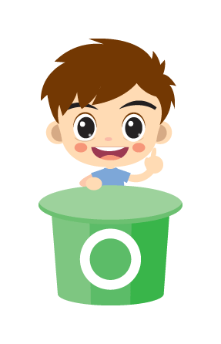
答對了!
你真行!
結束

